Slide 1
Node.js 과제물
정진용

Slide 2
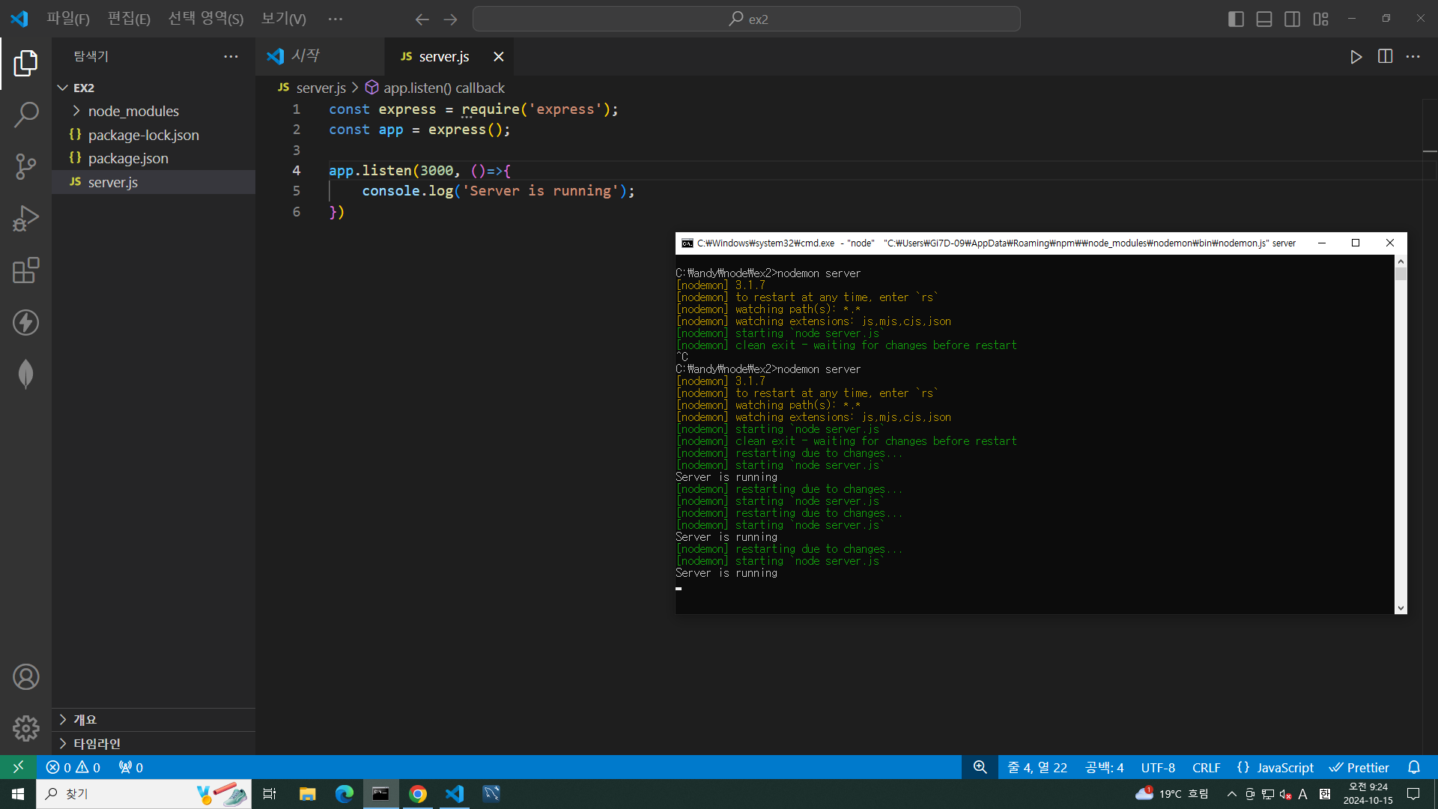
서버 생성

Slide 3
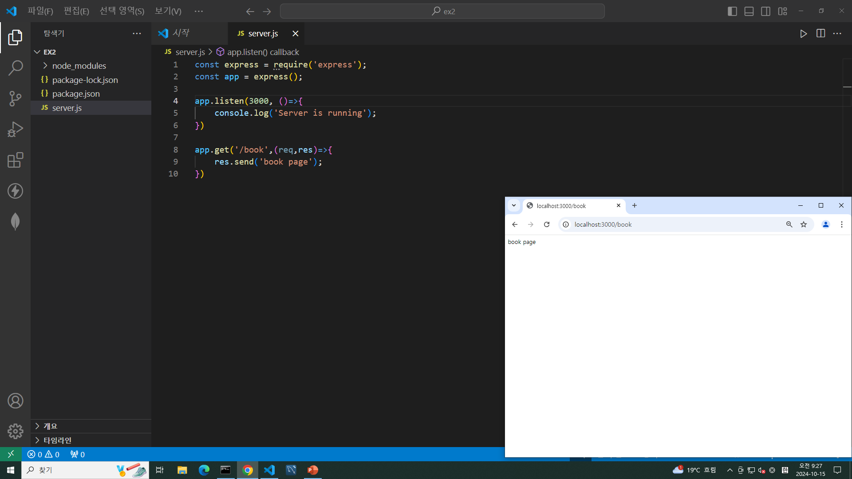
Get 요청 처리

Slide 4
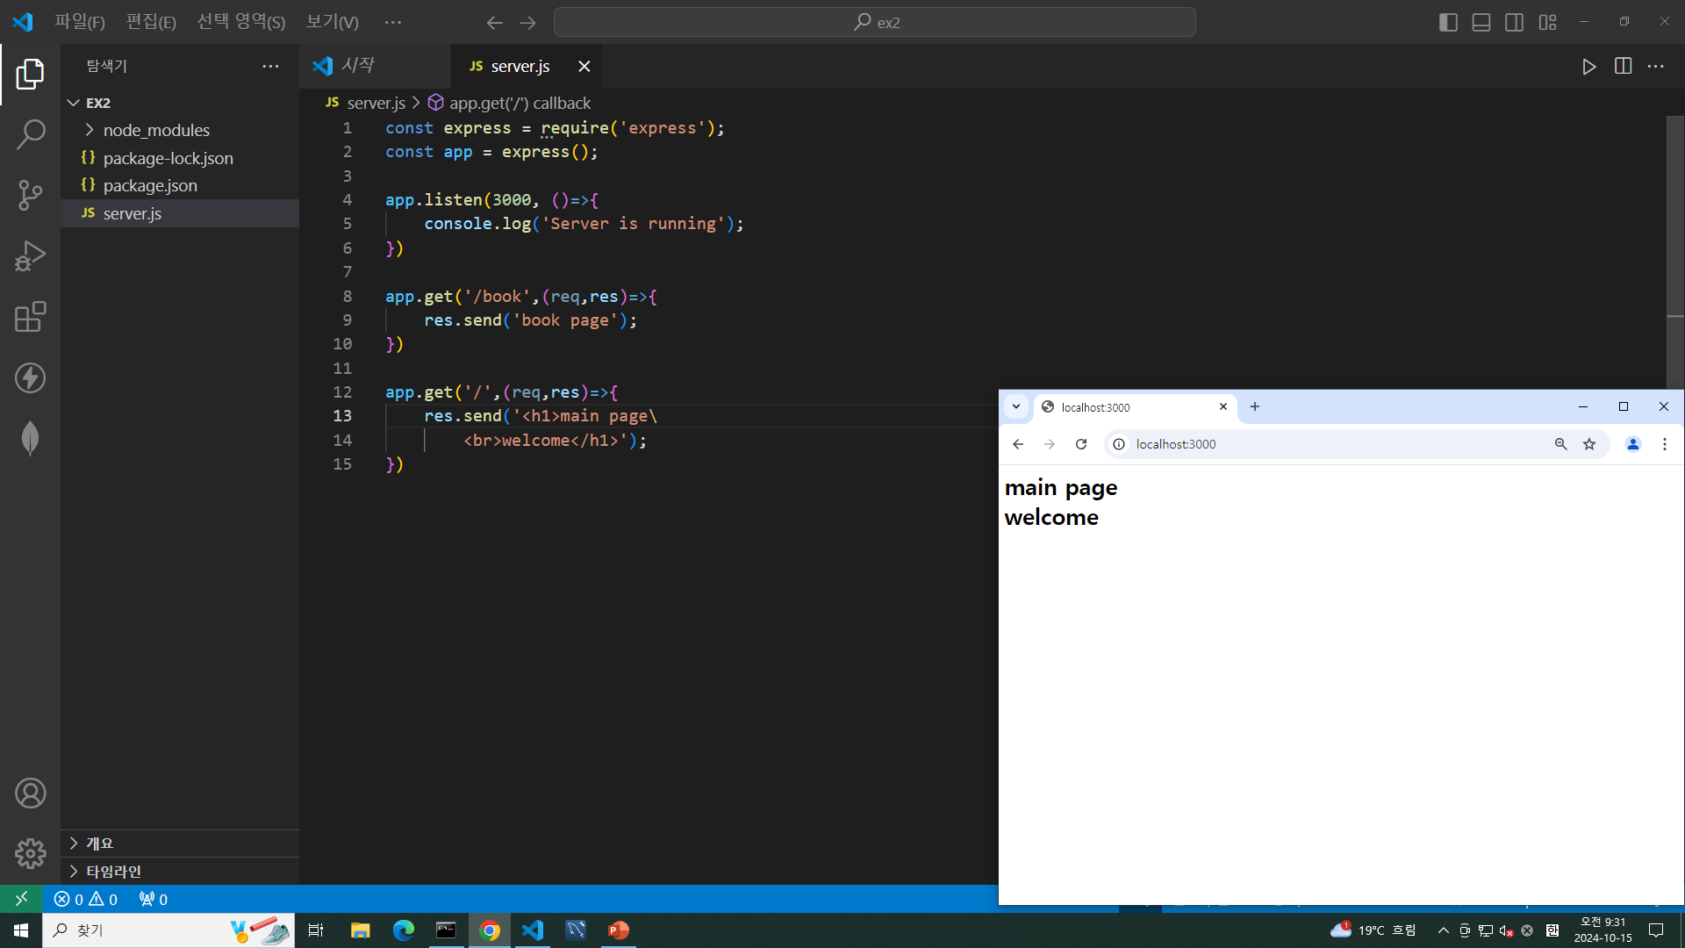
Html 문법 추가

Slide 5

sendFile 사용

Slide 6
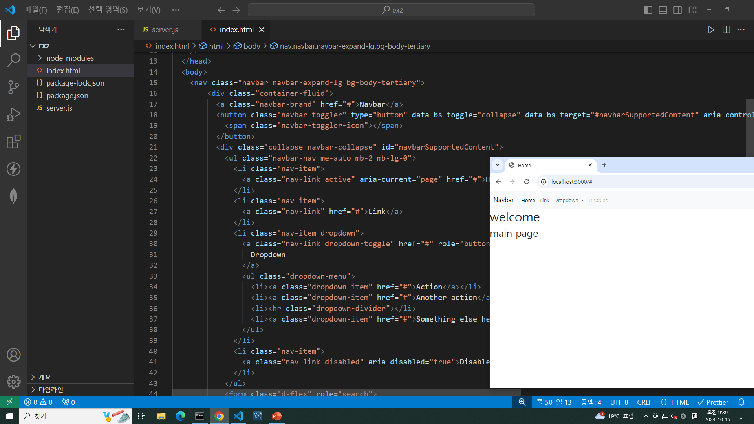
부트 스트랩 적용

Slide 7
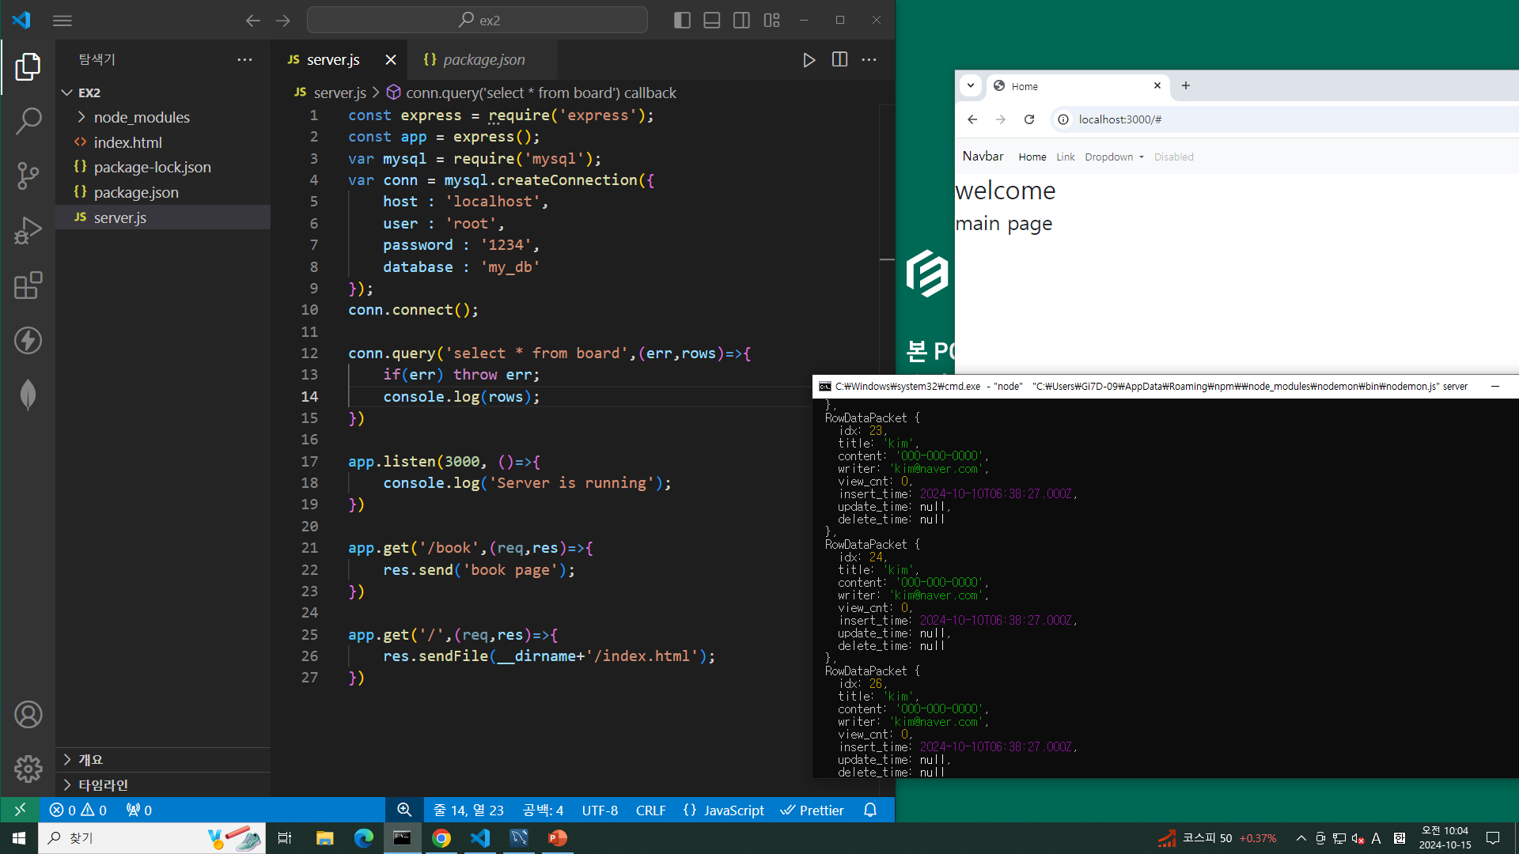
My-sql 로그인 및 테이블 확인

Slide 8
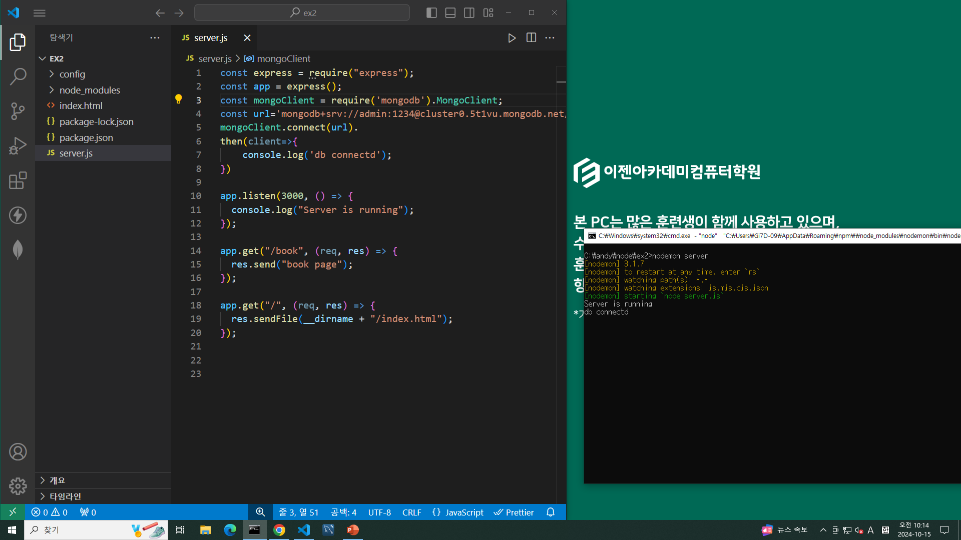
몽고 db 연결

Slide 9
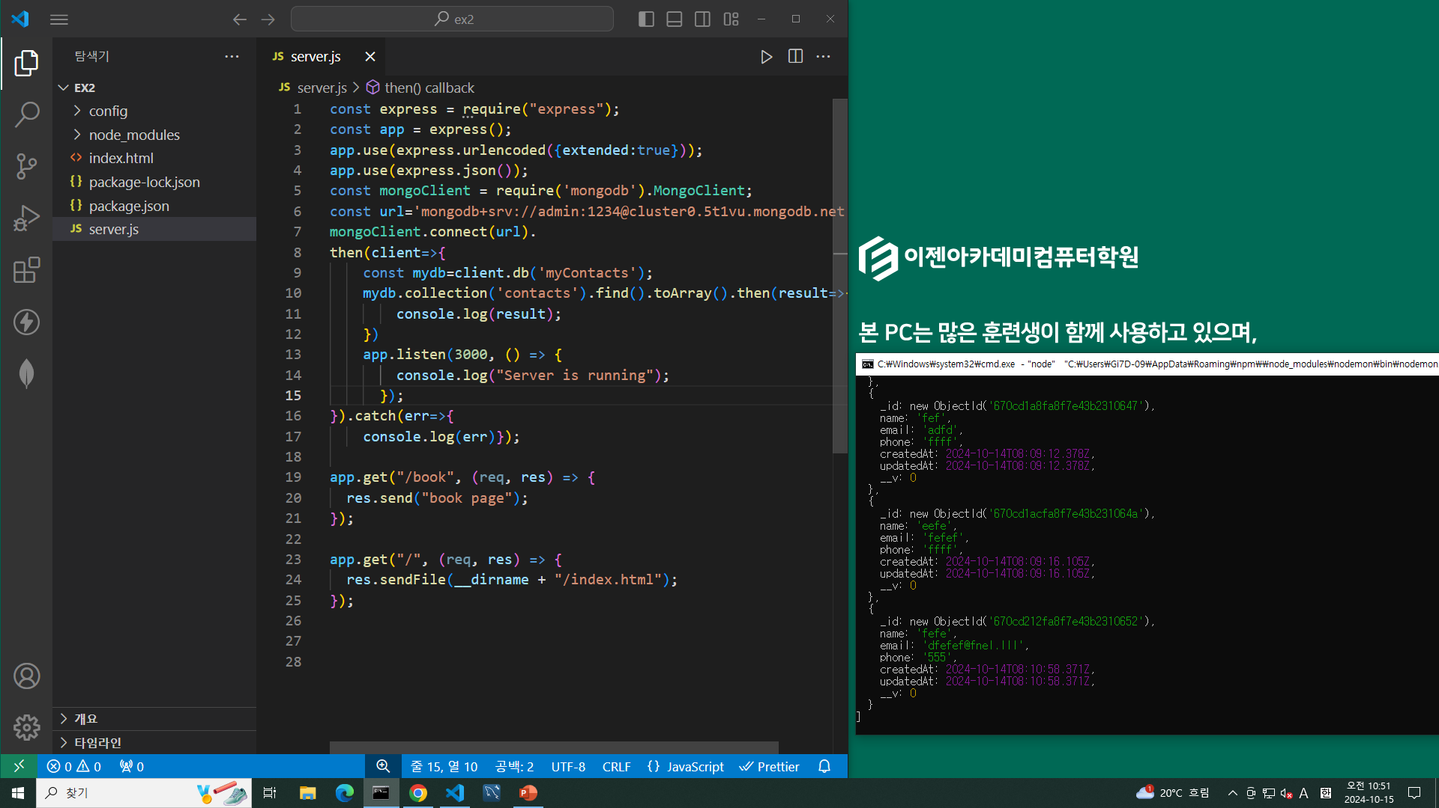
컬렉션 데이터 수집

Slide 10
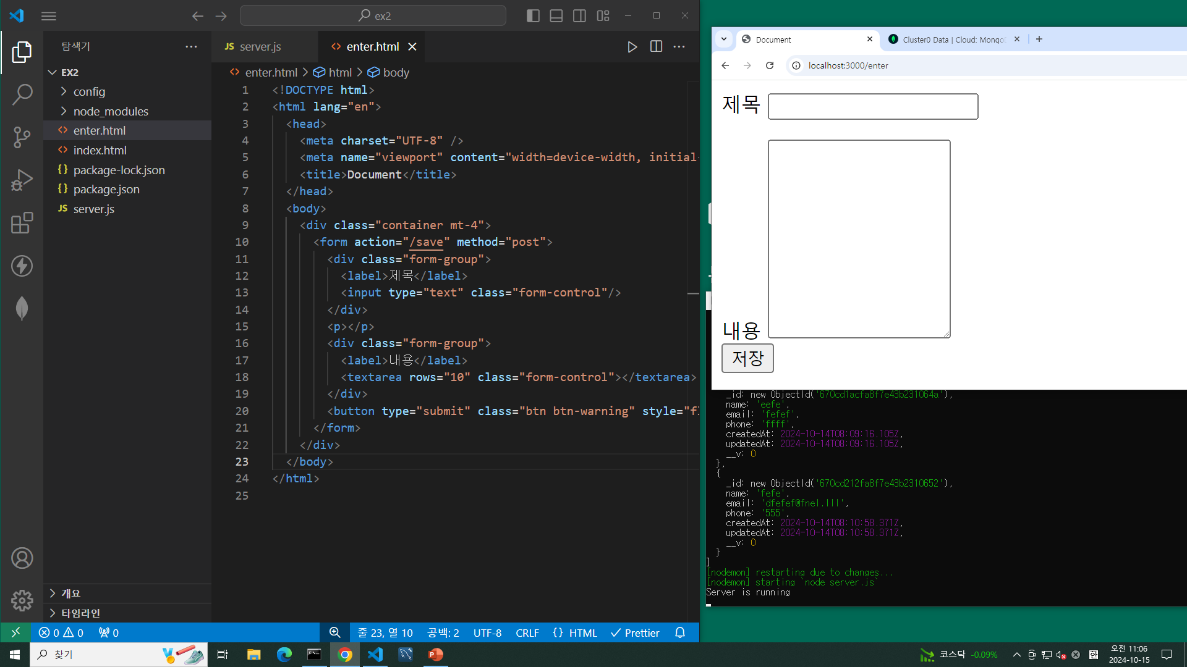
입력 폼 작성

Slide 11
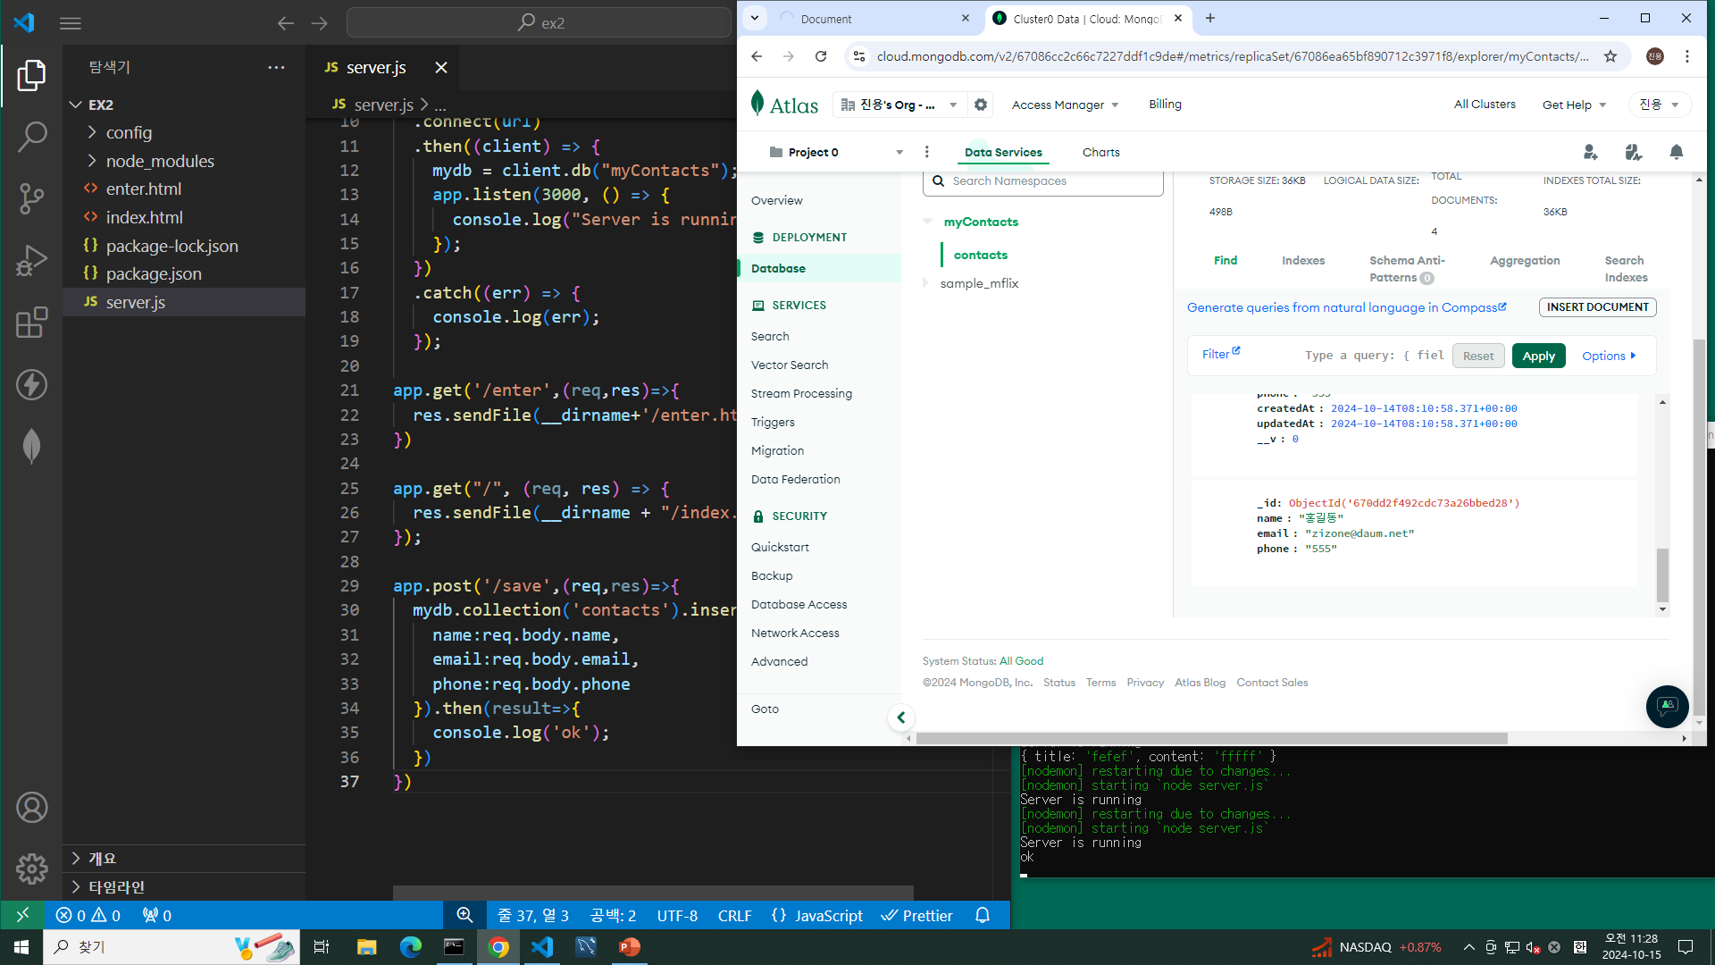
몽고 db 데이터 입력

Slide 12
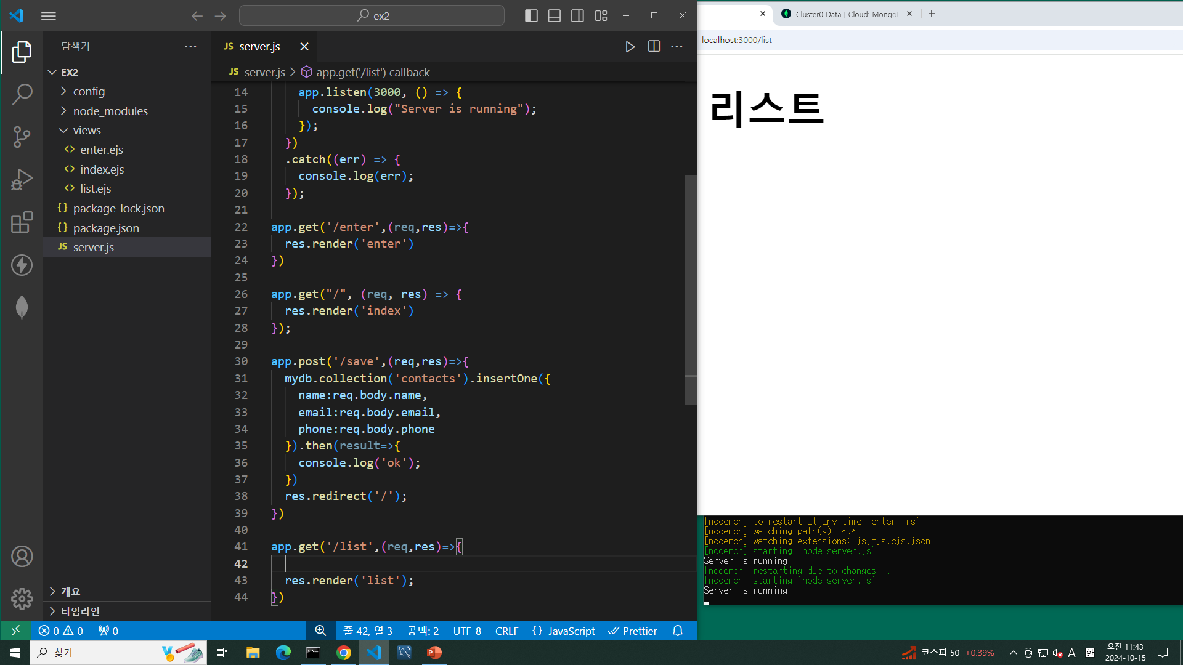
Ejs를 이용한 동적 연결 전환

Slide 13
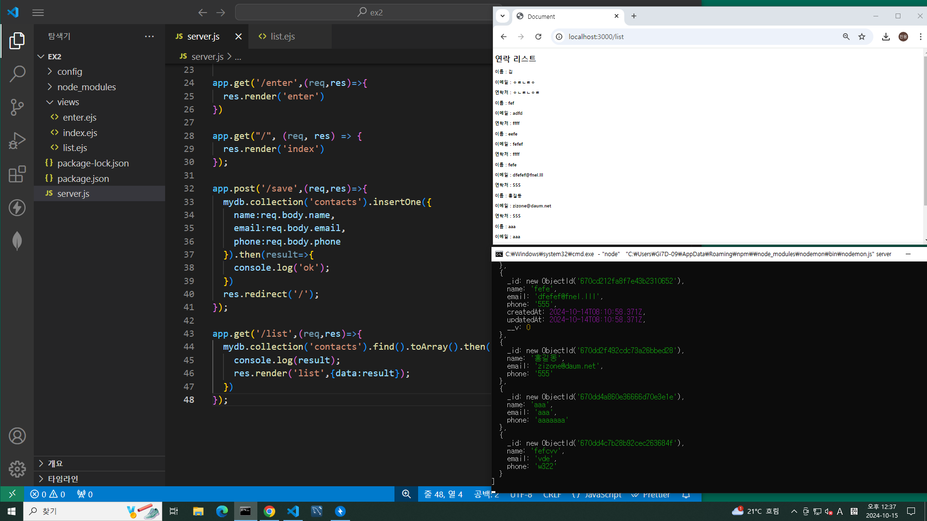
게시물 읽어오기

Slide 14
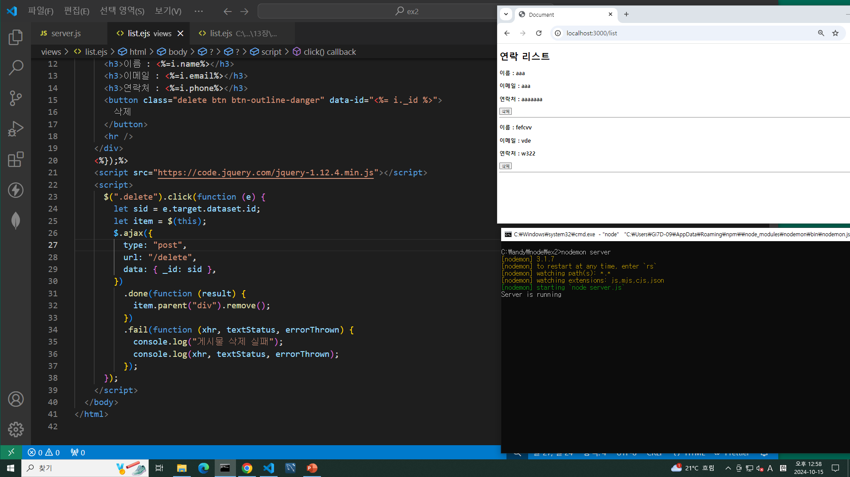
게시물 삭제 구현(ajax)

